Slide 1
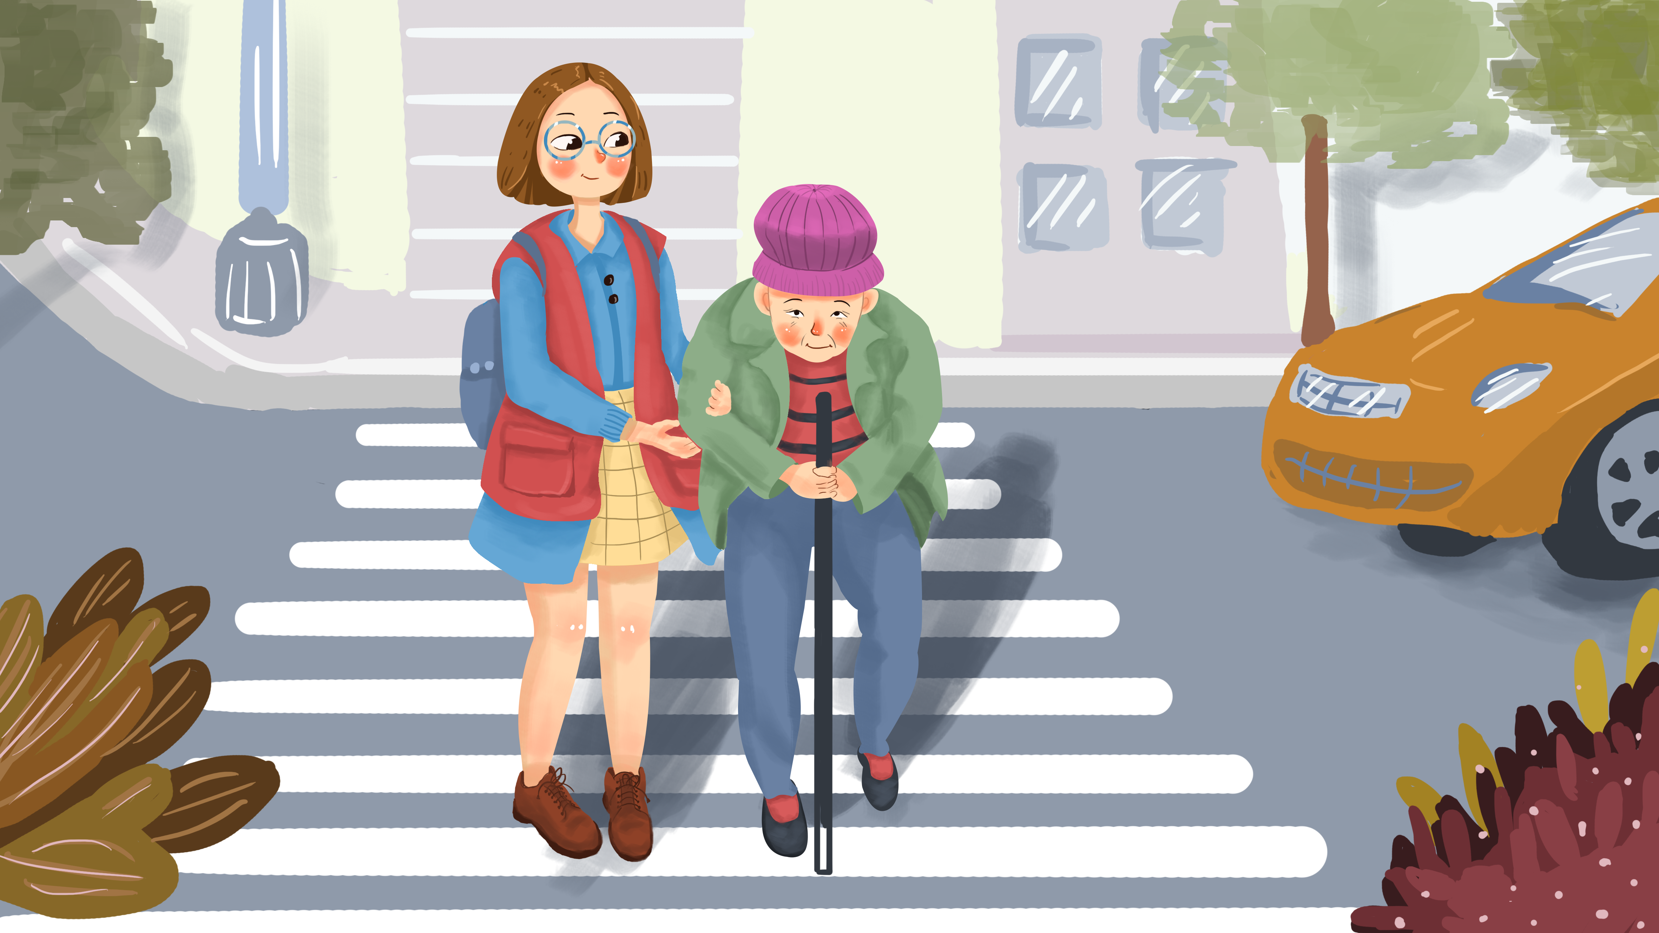


(Tiết 2)

Slide 2
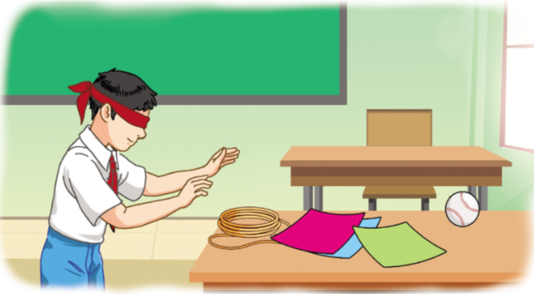
Tham gia trò chơi “Bịt mắt tìm đồ vật”

Slide 3
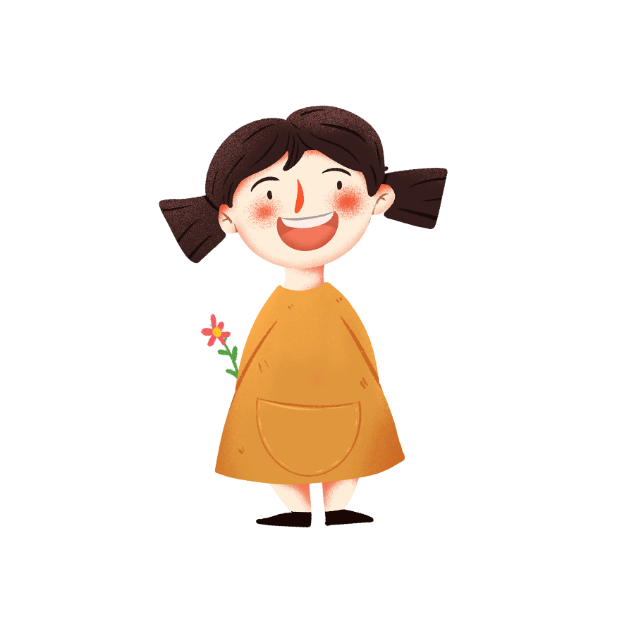
Em cảm thấy như thế nào khi không nhìn thấy mọi thứ xung quanh?

Slide 4
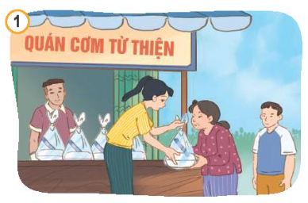
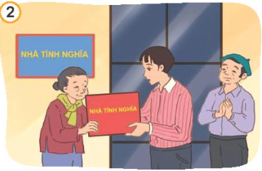
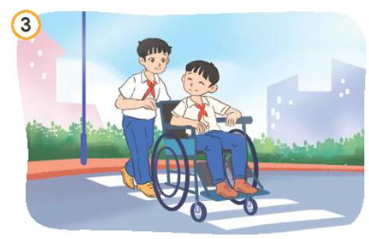
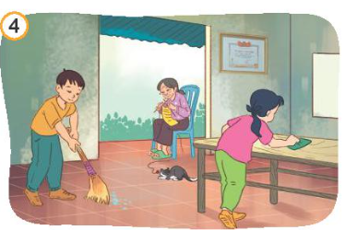
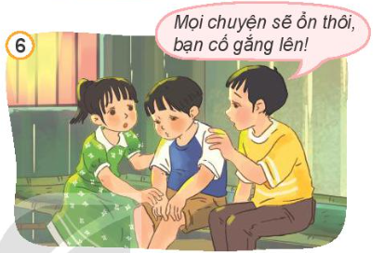
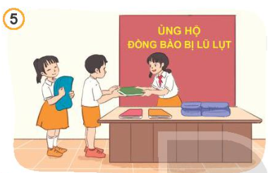
b) Nêu những biểu hiện của sự cảm thông, giúp đỡ người có hoàn cảnh khó khăn trong những bức tranh sau:

Slide 5
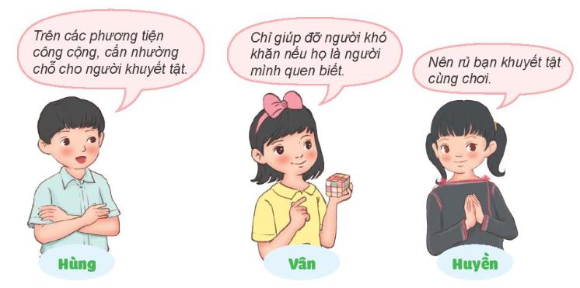

Slide 6
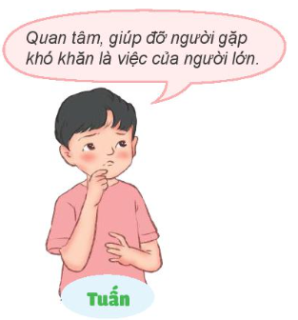
Không đồng tình với Tuấn vì giúp đỡ người khác là việc nên làm của tất cả mọi người, bất kể lứa tuổi nào.

